Slide 1
FORMATION INITIALE DES CONSEILLERS ET DES MANAGERS DE CAREER CENTER
MODULE : ANIMATION DES SERVICES CLÉS D’UN CAREER CENTER : DÉLIVRER LES ATELIERS DE BASE
FDF EXPLORER LE MONDE DU TRAVAIL

Slide 2
MON JOB DE RÊVE
INSTRUCTIONS :
Présentez-vous en précisant quel serait le poste que vous rêvez de décrocher
Expliquez ce qui motive votre choix
Cela correspond-il aux résultats de votre auto diagnostic ? (Atelier me connaitre)
Notes:
Brise glace: l’objectif est de faire découvrir aux participants leur rêve professionnel en prenant conscience des influences externes
Débrieffer en expliquant que pour mieux se projeter, il faut bien connaitre toutes les possibilités et contraintes en prenant en compte les éléments de leur auto-diagnostic (résultats atelier me connaitre).

Slide 3
RÈGLES DE FONCTIONNEMENT PENDANT LA FORMATION
ENGAGEMENT
S’engager activement dans toutes les activités et discussions
RESPECT
Se respecter soi-même et respecter les autres.
Etre attentif aux feedbacks des autres
COMMUNICATION POSITIVE
Ecouter les autres et éviter les jugements de valeurs.
Participer et prendre la parole.
PROFESSIONNALISME
Se comporter comme si vous étiez au travail.
Etre à l’heure et éteindre votre téléphone portable.
APPRENTISSAGE
Apprendre et poser des questions pour clarifier votre compréhension.

Slide 4
OBJECTIFS D’APPRENTISSAGE
A l’issu de cette session, vous serez capables de :
Comprendre l’intérêt d’explorer le marché du travail avant de décider son projet professionnel
Découvrir le marché du travail
Identifier les moyens de recherche de l’information sur le marché du travail
Appliquer une démarche d’exploration du marché du travail
Notes:
4

Slide 5
COMBATTRE LES PRESSIONS EXTERNES AVEC LA CONNAISSANCE ET LA RECHERCHE !
« Lorsque tu seras diplômé, tu vas diriger l'entreprise familiale »
Externe
Interne
Je suis passionné …
Médias
Vos points forts
Culture
Vos valeurs
« Vous devez gagner un salaire élevé »
Société
Vos intérêts
Mon travail de rêve …
Famille
Notes:
Expliquez que nous sommes tous confrontés à des pressions externes lorsque nous commençons notre recherche d'emploi. Il est important de les équilibrer avec vos propres besoins internes afin que vous puissiez avoir une carrière dans laquelle vous réussirez.
Nous voulons que vous preniez une décision rationnelle. Stimulez la discussion avec les questions suivantes :
Comment votre environnement proche (famille, amis) influe-t-il sur votre décision en matière de travail ?
Quelles sont les pressions exercées par la société en général sur le type de travail que vous recherchez ?
Comment vous sentiriez-vous si vous aviez votre travail de rêve ?

Slide 6
Career Exploration and Skills Assessment
Self Assessments
PRENDRE UNE DÉCISION RÉFLÉCHIE
auto-évaluation
exploration du monde du travail
meilleure compréhension de vous-même dans le monde du travail
Comprendre vos points forts, vos valeurs et vos intérêts lorsque vous commencez ...
Avec une bonne compréhension des différentes carrières, professions et employeurs ...
Peut vous aider à définir vos objectifs de carrière et cibler votre travail idéal.
Notes:
Afin de prendre une décision réfléchie, vous devez comprendre vos points forts, intérêts et valeurs, et les caractéristiques du travail que vous envisagez de faire. Rappelez aux étudiants qu'ils peuvent en apprendre plus sur eux-mêmes dans l’atelier « me connaitre » (s’ils l’ont suivi, ils peuvent utiliser la fiche synthèse de mon bilan). Dans cet atelier, nous explorons le monde du travail.

Slide 7
POURQUOI EXPLORER LE MONDE DU TRAVAIL ?
Découvrir les opportunités/ limites
Mieux connaitre les métiers et cheminement de carrières
Définir mes options
Prendre les bonnes décisions
…
Moi
Le monde du travail
Action
Mon Projet
professionnel
Notes:
Poser la question aux étudiants: pourquoi explorer le MT
Faire la synthèse et expliquer les raisons ci-dessus.
Ensuite rappeler le processus pour ceux qui ont suivi l’atelier « Planif » sinon expliquer brièvement

Slide 8
LE MARCHE DU TRAVAIL, C’EST QUOI ?
Activité 1
Notes:
Demandez aux étudiants de réaliser l’activité 1 du handout puis de comparer avec les résultats de leurs voisin. Puis débrieffer en donnant les bonnes réponses et en soulignant l’importance de s’informer régulièrement pour être à jour.

Slide 9
LE MARCHÉ DU TRAVAIL, C’EST QUOI ?
Un marché
Dynamique Offre/demande
Orienté par des politiques et stratégies nationales
Spécificités régionales
Structuré
Public/Privé
Formel/Informel
Secteurs/Branches/Activités
Types d’Entreprises/Organismes
Organisé
Postes/Tâches/responsabilités
Conditions de travail
Cheminement de carrière
Réglementé
Droit du travail
Types de contrats
Notes:
Expliquer brièvement chaque rubrique.
Marché:
Comme tout marché, il est soumis à la dynamique d’offre et de demande. Plus d’offres d’emploi suppose moins de chômage.
Les politiques économiques régulent le marché: le Maroc a fait le choix de la libéralisation et de l’ouverture ce qui met sous pression les entreprises nationales et les obligent à être concurrentielles
Les stratégies sectorielles sont des plans de développement pour dynamiser les secteurs porteurs et restructurer les secteurs traditionnels par des mesures incitatives pour les entreprises: voir lien pour plus d’infos: https://casainvest.ma/fr/jinvestis
Spécificité régionales: depuis la réforme de 2015 les régions ont adopté des plans de développement régionaux selon leurs enjeux et spécificités (voir lien pour plus d’infos: https://casainvest.ma/fr/casablanca-settat/plans-de-developpement
Structuré:
Expliquer les spécificités du MT marocain en se basant sur le premier graphe du handout
Le secteur public recrute de moins en moins (pour réduire les budgets de fonctionnement) et sa part du marché offre moins d’opportunités d’emploi.
Le secteur privé crée de l’emploi dépendamment de la conjoncture économique nationale mais aussi mondiale (part des exportateurs qui subissent les crises des pays clients).
La part de l’informel reste trop importante et fournit du sous emploi (rémunérations plus basses, absence de couverture médicale…)
L’économie formelle est structurée en secteurs (exemple NTIC), en branches (Offshoring, Informatique,….) et en activités des entreprises ( centres d’appel relations clients, services back office bancaire, télécommunications,…). Les secteurs peuvent être traditionnels (Agriculture, tourisme, textile…) ou émergents ( NTIC, Automobile, Aéronotique…)
La plus grosse part du marché est constitué de PME/TPE. Les grands groupes représentent une part très faible du marché
Organisé
L’organisation du travail est une donnée importante pour mieux comprendre les emplois et cheminement de carrière. Prendre un exemple des secteurs étudiés par le programme pour expliquer les notions suivantes: chaine de valeur/ postes d’entrée/ évolution de carrière (fiche secteur à fournir)
Les descriptions des postes permet de mieux comprendre la consistance et l’environnement du travail.
Réglementé
Le code du travail régit les interactions entre employeur et employé en spécifiant les devoirs et obligations des deux parties.
La prestation de travail peut se formaliser entre les deux parties selon trois formes: CDI, CDD et contrat pour une mission temporaire (Interim) (voir lien pour plus d’infos https://www.entreprendre.ma/Formes-de-contrat-de-travail-au-Maroc_a3913.html )
Le contrat de stage formation insertion (IDMAJ –voir les détails sur le site ANAPEC)

Slide 10
OU CHERCHER L’INFORMATION ?
Activité 2
Opportunités du marché en général (secteurs employeurs, plans de développement, régions,…)
Haut commissariat au plan www.hcp.ma
Les ministères sectoriels (économie et finances, emploi, commerce et industrie, tourisme, agriculture….)
Les Centres régionaux d’investissement (de votre région ex: casainvest.ma)
Les fédérations professionnelles sectorielles https://www.cgem.ma/fr/federations-sectorielles/3
Les chambres de commerce ex: www.cfcim.org/
Notes:
Expliquez que nous allons faire un exercice pour rechercher l’information afin d’identifier le secteur et le type d'entreprise dans lequel vous pourriez être intéressé de travailler.
Voir détail activité sur le handout

Slide 11
OU CHERCHER L’INFORMATION ?
Activité 2
Organisation du travail, métiers, cheminement de carrière
Votre Career Center ou www.careercenter.ma
REM/REC de certains secteurs disponibles sur les sites des ministères sectoriels
Le site étudiant.ma (information non institutionnelle) https://www.etudiant.ma/metiers
Le site Guide métiers (information non institutionnelle) https://www.etudiant.ma/metiers
Le site TAAMAL (information non institutionnelle) http://morocco.ta3mal.com
Notes:
Expliquez que nous allons faire un exercice pour rechercher l’information afin d’identifier le secteur et le type d'entreprise dans lequel vous êtes le plus susceptible d’exceller.
Voir détail activité sur le handout (la recherche peut se faire en binôme pour gagner du temps)

Slide 12
QUELS SECTEURS INDUSTRIELS A ANNONCÉ LE GOUVERNEMENT MAROCAIN COMME ÉTANT « DES SECTEURS PROMETTEURS » ?
Tourisme
Aéronautique
Offshoring
Automobile
Notes:
Demandez à la classe, quels secteurs industriels a annoncé le gouvernement marocain comme étant « des secteurs prometteurs » ? Demandez aux étudiants de donner leurs réponses. Ensuite révélez les réponses. Faire référence aux analyses industrielles du projet USAID Career Center.
Rappelez aux étudiants que ces secteurs auront une variété de types d'emplois différents afin qu'ils envisagent de voir s'ils peuvent trouver un travail de rêve dans un secteur qui connaît une croissance.

Slide 13
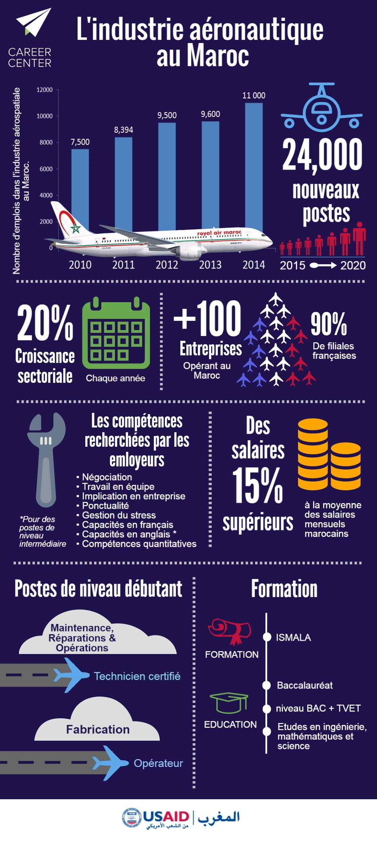
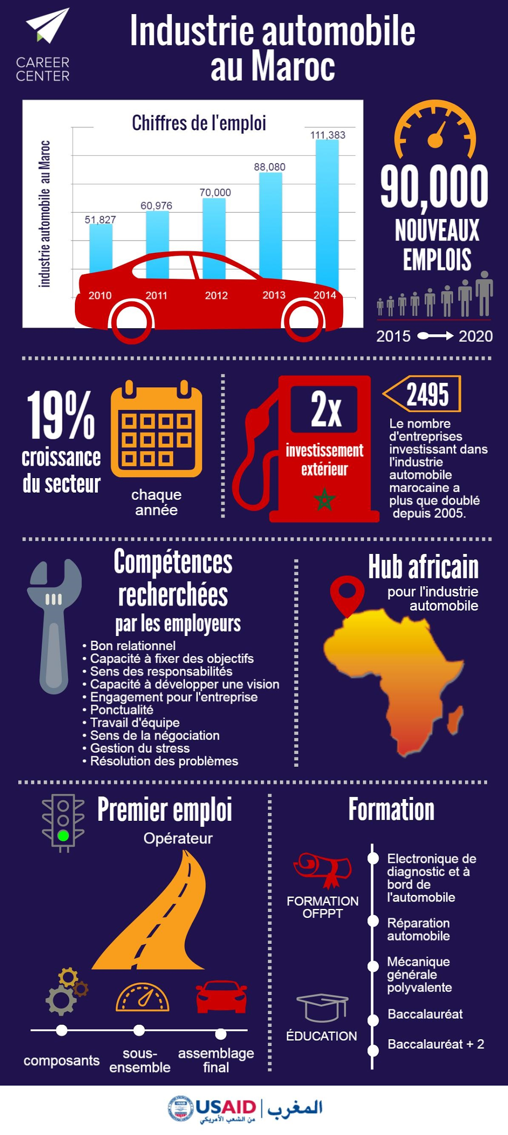
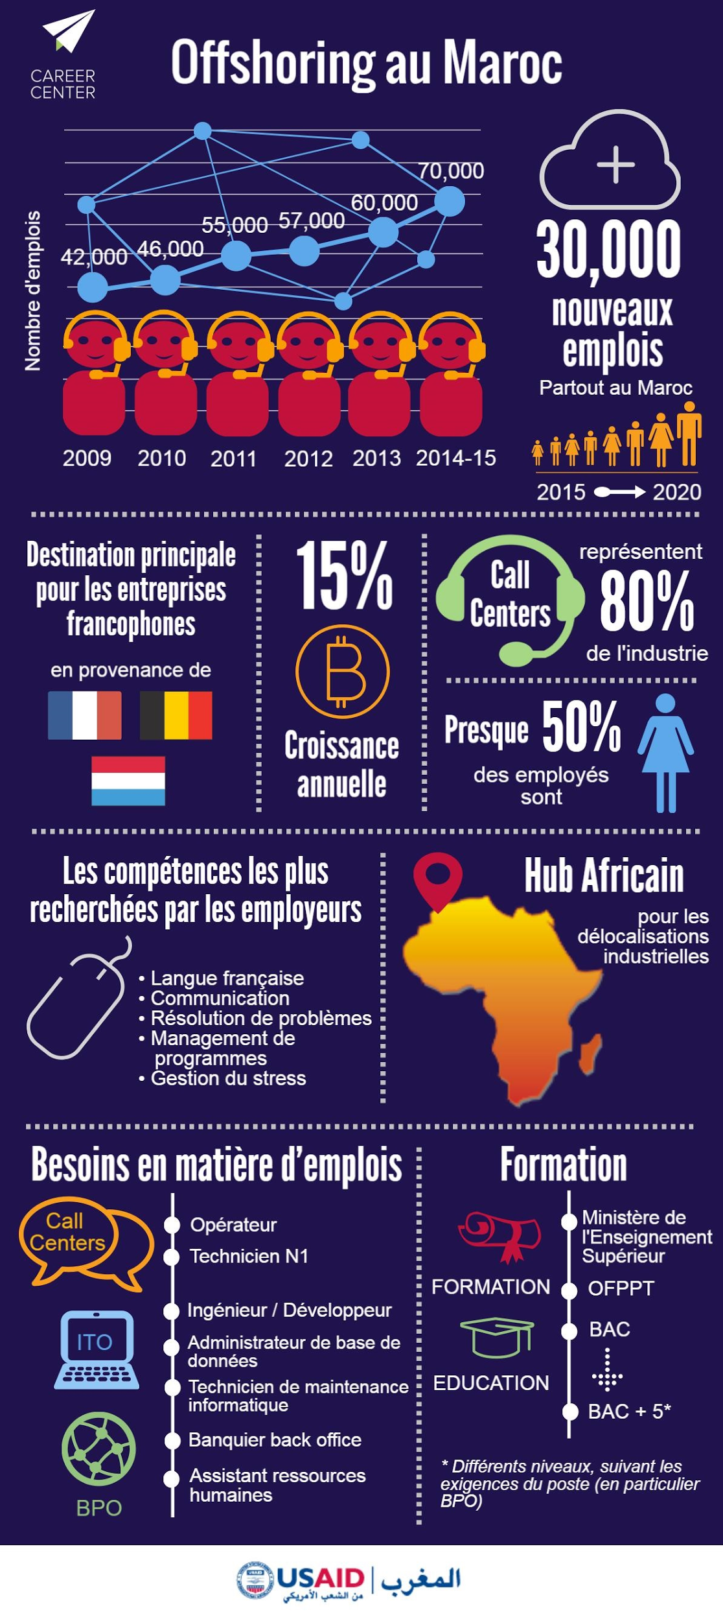
COMPRENDRE LES PARCOURS PROFESSIONNELS
Notes:
Pour comprendre différents cheminements de carrière et les possibilités qui s'offrent à vous, examinez les parcours professionnels spécifiques au secteur ou réservez une séance de coaching individuel. Accordez une attention particulière aux secteurs en croissance, quels emplois sont en demande et comment y accéder.
13

Slide 14
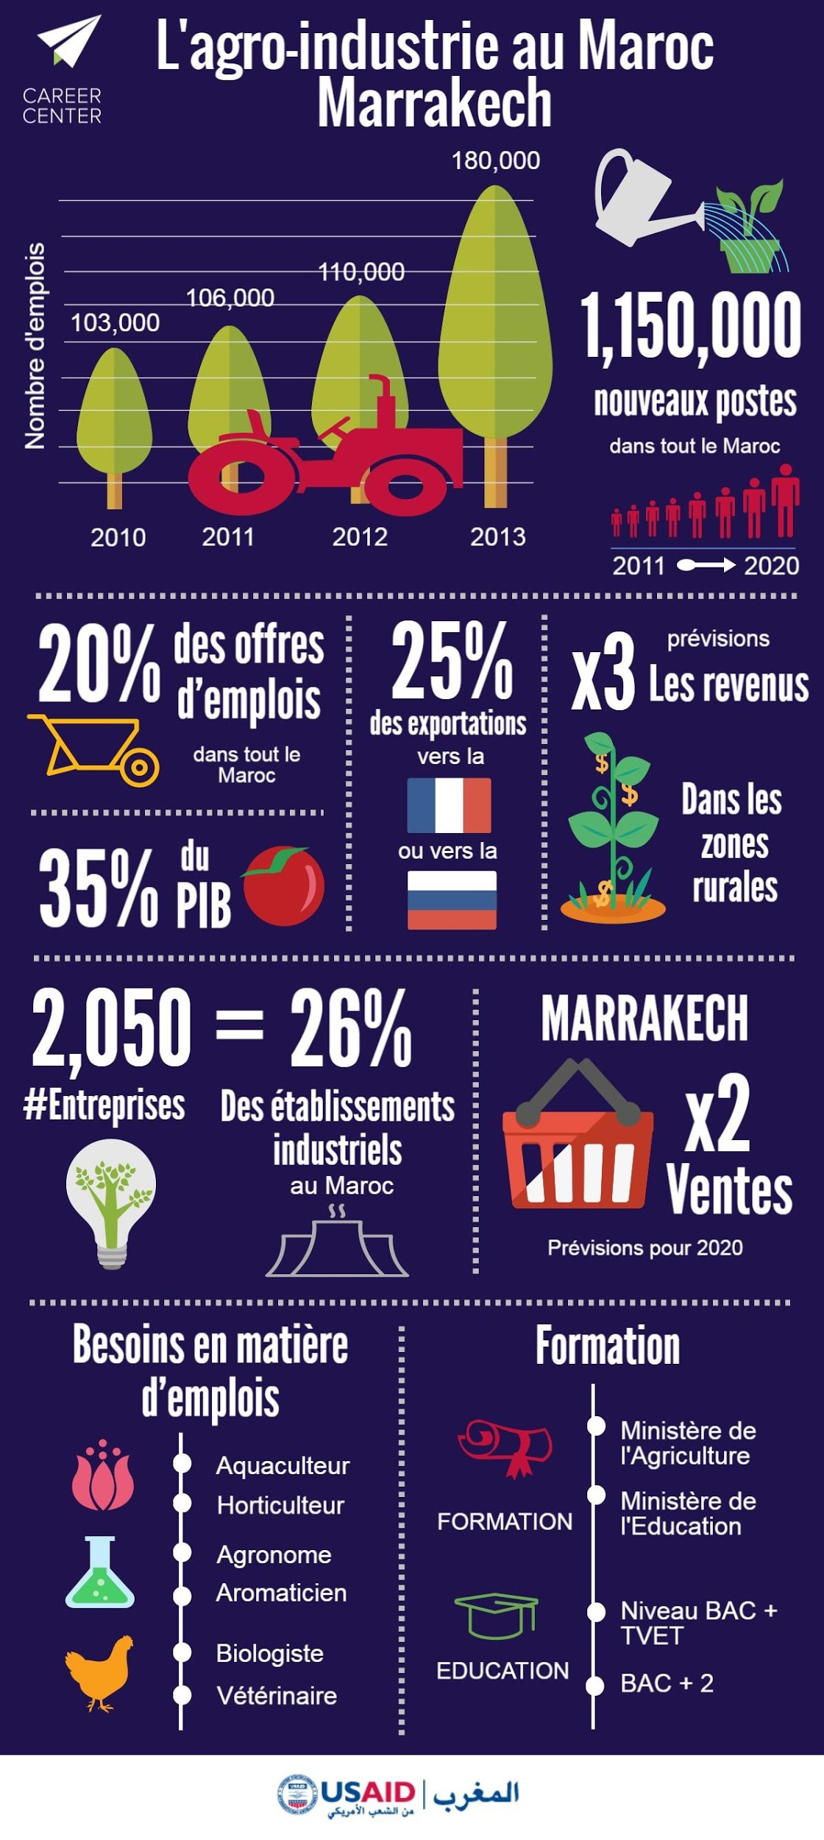
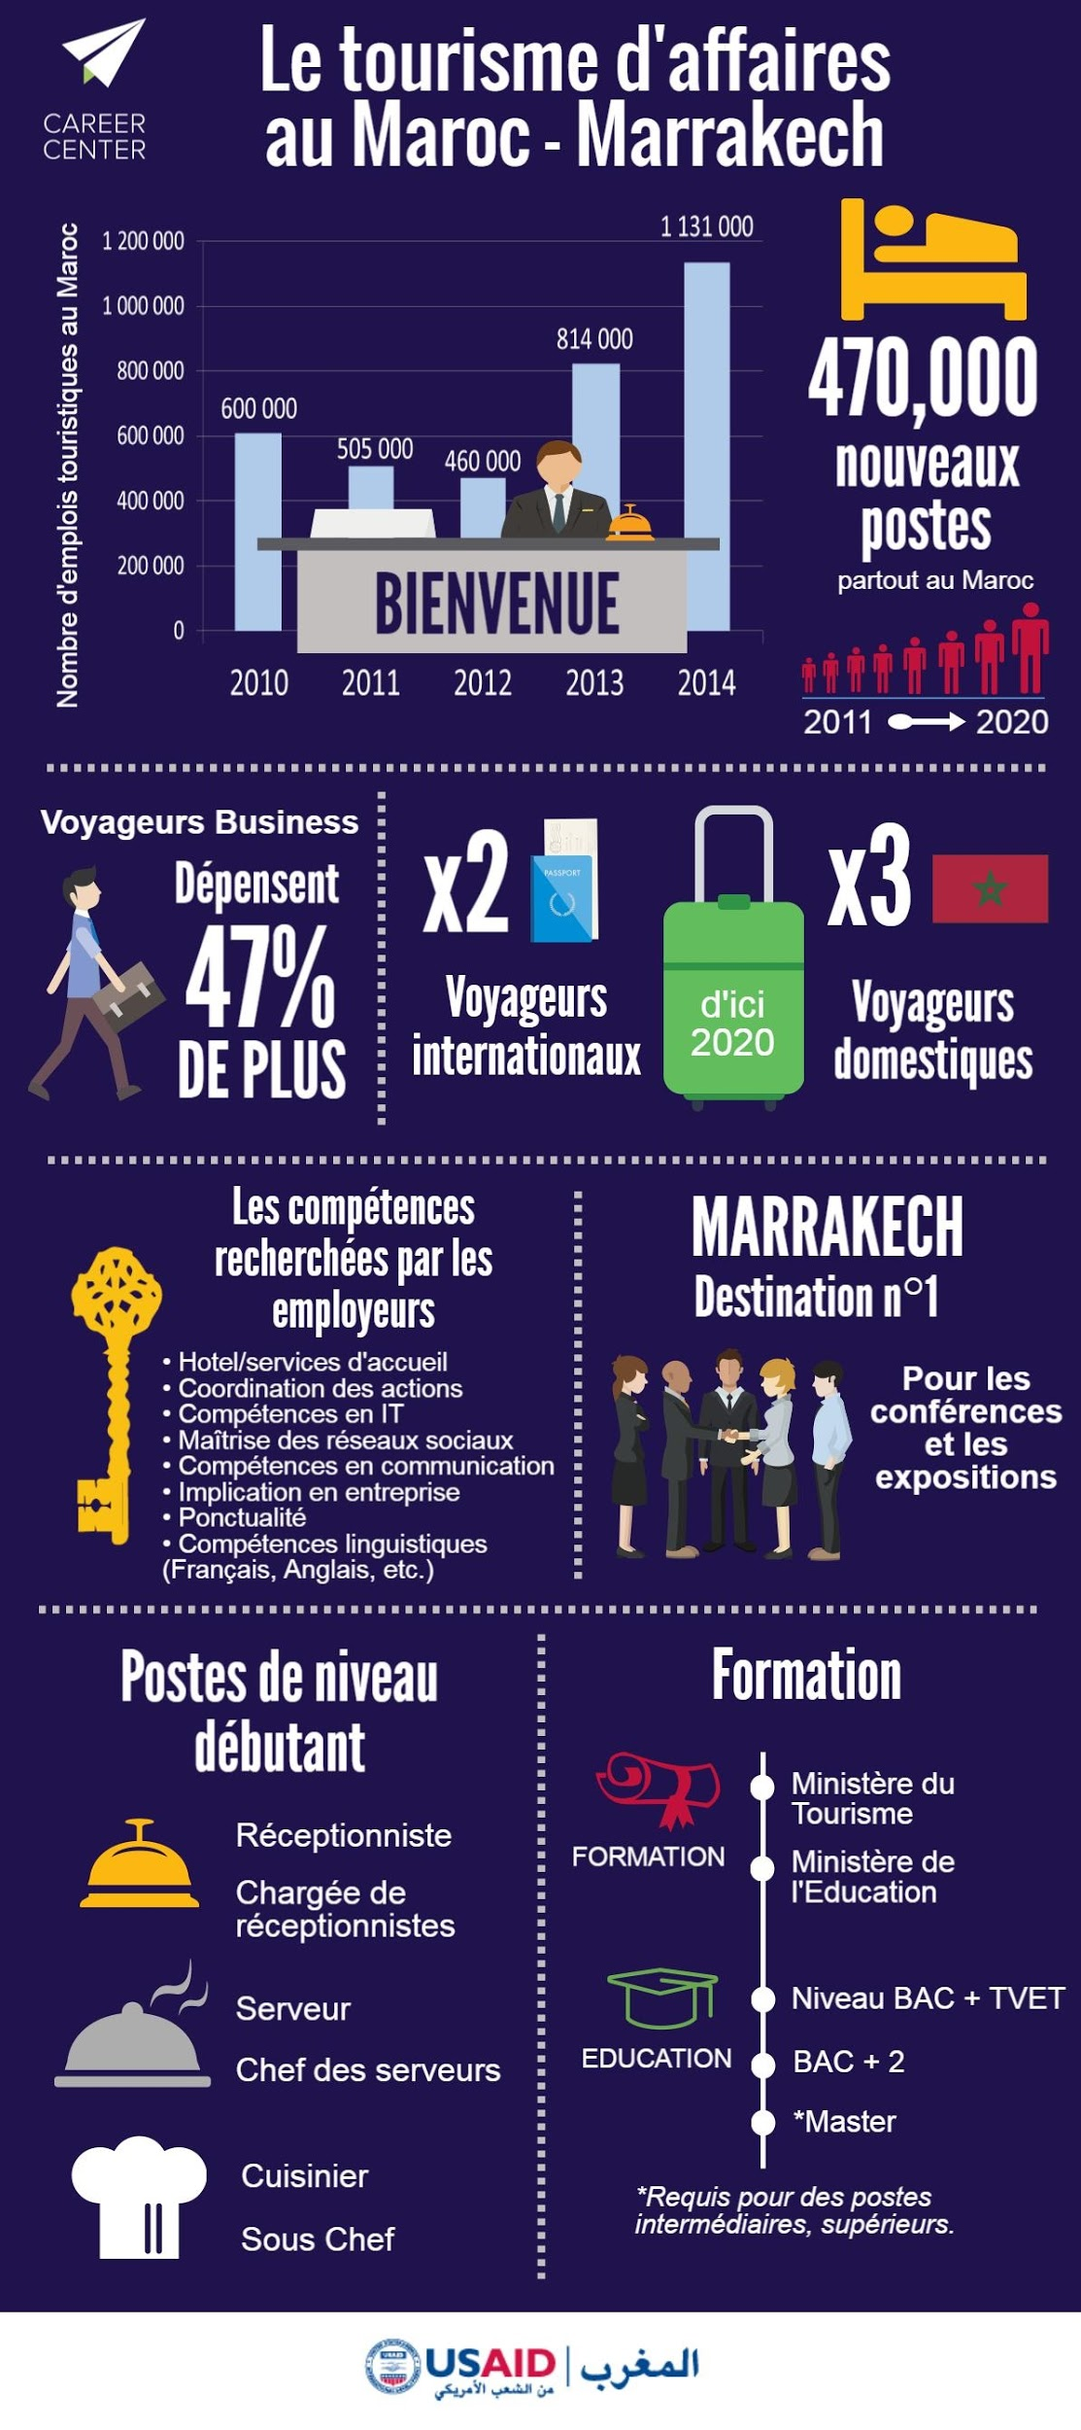
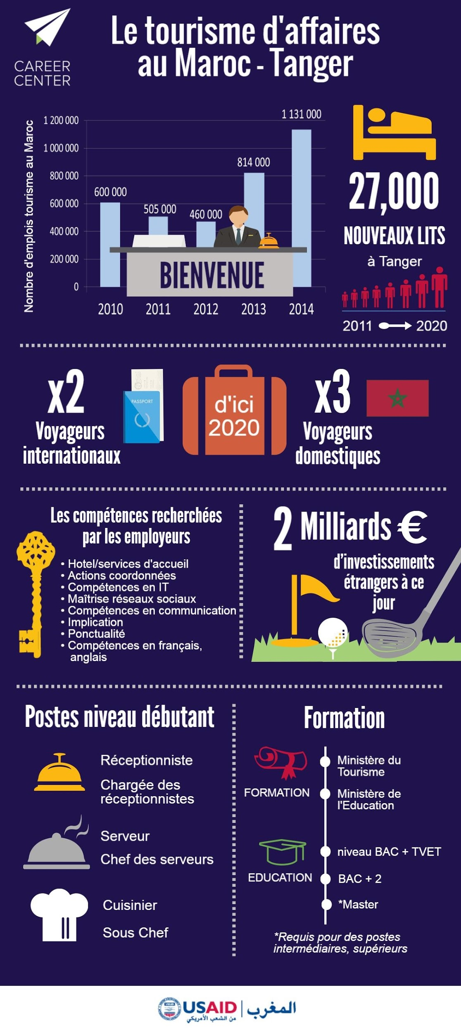
COMPRENDRE LES PARCOURS PROFESSIONNELS
Notes:
14

Slide 15
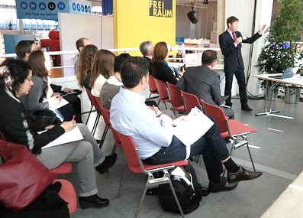
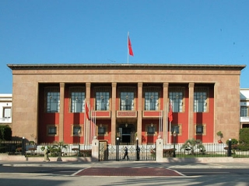
À QUOI RESSEMBLE LE TRAVAIL DE DEMAIN?
Notes:
Enfin, expliquez que nous devons également considérer que le monde du travail change toujours. Dites aux étudiants de penser aussi à la façon dont le monde du travail change - ce qui est familier pour vos parents peut ne pas représenter les opportunités qui s'offrent à vous demain.
Expliquez que le monde du travail de demain pourrait être très différent du monde du travail d’aujourd'hui et d’hier. Nous pouvons voir certaines tendances dans les milieux de travail. Demandez aux étudiants quelles tendances ils connaissent au travail.

Slide 16
LE MONDE DU TRAVAIL DEMAIN
La technologie a permis le travail à distance et la collaboration virtuelle
Les gens quittent les emplois et les carrières à plusieurs reprises au cours de leur vie
Plus que jamais, on s'attend à ce que les employés continuent leur développement professionnel tout au long de leur vie - les études ne se terminent pas à l'université ou à l’OFPPT !
La taille du secteur public diminue
La dépendance à l'égard des contractuels et des contrats à court terme augmente
Notes:
Après discussion, présentez les points de la diapositive:
La technologie a permis le travail à distance et la collaboration virtuelle
Les gens quittent les emplois et les carrières à plusieurs reprises au cours de leur vie
Plus que jamais, on s'attend à ce que les employés continuent leur développement professionnel tout au long de leur vie - les études ne se terminent pas à l'université ou à l’OFPPT!
La taille du secteur public diminue
La dépendance à l'égard des contractuels et des contrats à court terme augmente.
Demandez aux étudiants, quelles seraient les implications de ces tendances ? Comment peuvent-ils s’adapter à ces évolutions?

Slide 17
OÙ ALLEZ-VOUS EXCELLER ?
Ici vous allez exceller !
Critères d'emploi
les tâches
les fonctions
les rôles
Individu
vos valeurs, vision et philosophie
vos connaissances et compétences
vos styles
vos intérêts
Environnement organisationnel
La culture organisationnelle
les structures et systèmes
la maturité des entreprises
la position stratégique
la réputation
Notes:
Expliquez que vous excellerez là où il existe un alignement entre vos propres caractéristiques individuelles, vos compétences et vos motivations; Les caractéristiques du travail que vous faites; Et les caractéristiques de l'organisation dans laquelle vous travaillez. Par exemple, vous possédez peut-être des compétences mathématiques solides et vous appréciez travailler avec les données. Un travail en tant qu'analyste de données fournirait un bon alignement entre vos caractéristiques individuelles et le type de travail. Cependant, si vous travaillez pour une entreprise qui ne correspond pas à vos préférences et valeurs, il est peu probable que vous réalisiez votre potentiel : par exemple, si vous préférez des environnements routiniers et stables, il est peu probable que vous soyez heureux dans une startup dynamique. Si vous appréciez la dynamique des affaires, vous risquez de ne pas être heureux dans le secteur public.

Slide 18
LES ATTENTES DES EMPLOYEURS
être capable de travailler en équipe
1
être capable de résoudre des problèmes
2
compétences de communication écrite
3
avoir une forte éthique de travail
4
compétences en communication orale
5
être capable de vendre ou d’influencer les interlocuteurs
6
prendre l'initiative
7
compétences analytiques et quantitatives
8
9
flexibilité et adaptabilité
attention au détail
10
Compétences génériques… Compétences transférables… Compétences professionnelles… Compétences du 21ème Siècle
NACE Job Outlook Survey 2017
NACE
Notes:
Rappeler aux étudiants que dans leur exploration du monde du travail, ils doivent tenir compte des attentes des employeurs
http://www.naceweb.org/talent-acquisition/candidate-selection/the-attributes-employers-seek-on-a-candidates-resume/
Près de 200 employeurs ont répondu à cette enquête sur les compétences recherchées. Comme vous pouvez le voir, la plupart d'entre elles sont des compétences non techniques et ne doivent pas forcément être liées à un cours.
Pourquoi on les appelle « soft skills »:
Elles ne sont pas couvertes par les programmes d'études
Différentes des compétences techniques et des habiletés techniques, qui concernent l'ensemble des compétences et la capacité d'exécuter un certain type de tâche ou d'activité (compétences en communication, compétences en travail d'équipe, aptitudes à la résolution de problèmes, gestion du temps)
La recherche a indiqué que le succès du personnel dépend plus des compétences non techniques que des compétences techniques.
Vérifiez que les étudiants comprennent toutes les compétences sur la diapositive. On peut poser les questions suivantes pour vérifier la compréhension:
Comment la compétence « X » peut se traduire dans le travail ou dans votre vie d’étudiant?? Pouvez vous donner des exemples où vous avez démontré cette compétence?
Demandez s'il y a des questions.

Slide 19
C’EST IMPORTANT DE RESTER A JOUR ET SUIVRE LES EVOLUTIONS DU MARCHE DU TRAVAIL
Regardez les sites web des entreprises qui vous intéressent
Lisez la presse professionnelle
Assistez à des réunions d'associations professionnelles
Suivez les sites web spécialisés dans le secteur que vous visez
Participez à une visite d’entreprise
Assistez à un salon d’emploi
Faites du bénévolat ou trouvez un stage
Planifiez une entrevue d'information
Trouvez un mentor
Visitez le Career Center virtuel
Notes:
Expliquez que très peu de personnes ont un moment "ah-ha" où ils savent soudainement ce qu'ils veulent faire. Vous devez y travailler, rechercher activement, construire des réseaux, parler à des gens, trouver des stages. Lisez la liste des options et vérifiez que les étudiants comprennent toutes les compétences sur la diapositive. Demandez s'il y a des questions.
19

Slide 20
QUE POUVEZ-VOUS FAIRE POUR EXPLORER PLUS LE MONDE DU TRAVAIL ?
http://vcc.careercenter.ma/vcc
Notes:
Le centre virtuel de carrière met à votre disposition de l'information spécifique au marché du travail au Maroc (fiches métiers, vidéos témoignages, études sectorielles…).
Le CC organise régulièrement des ateliers « guest speaker » pour vous mettre en contact avec des professionnels qui peuvent répondre aux questions que vous vous posez. Il organise également des visites en entreprises.
20

Slide 21
QUESTIONS ?
Notes:
Plus important encore - croyez en vous-même ! Ne vous limitez pas ! Demandez s'il y a des questions.

Slide 22
MERCI !

